Slide 1
Портфолио достижений учащихся 9а класса
МБОУ «ШИСОО»
(Тарко-Сале)

Slide 2
Цель презентации:
-формирование у учащихся мотивации к различным видам деятельности,
-поддержка способных и талантливых детей.
«Поэтом можешь ты не быть , но гражданином быть обязан!»
Н. А. Некрасов

Slide 3



Прояви себя - это реально
Из портфолио учащихся
9а класса
классный руководитель –
Сязи Надежда Максимовна

Slide 4



Slide 5
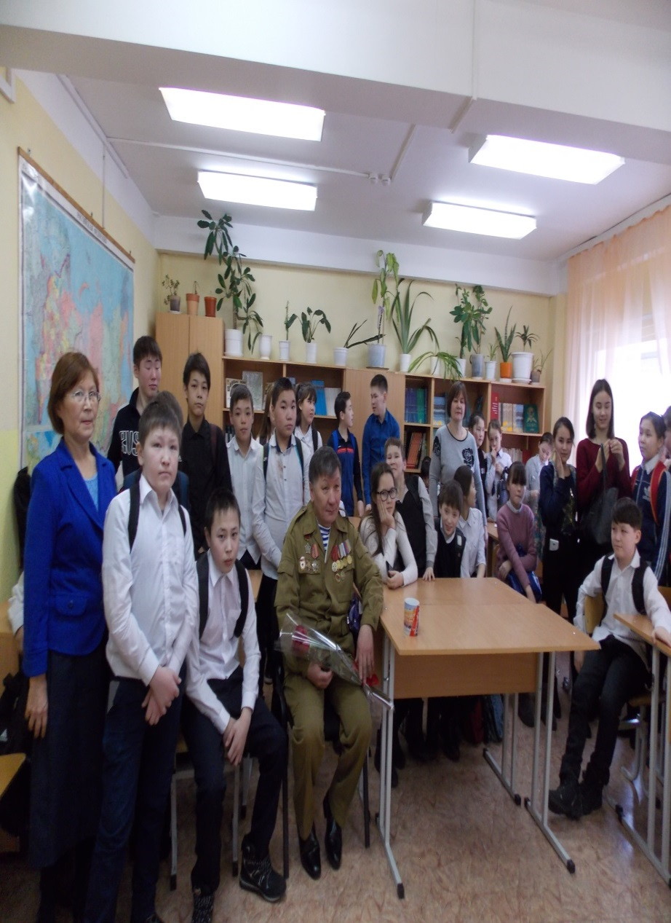
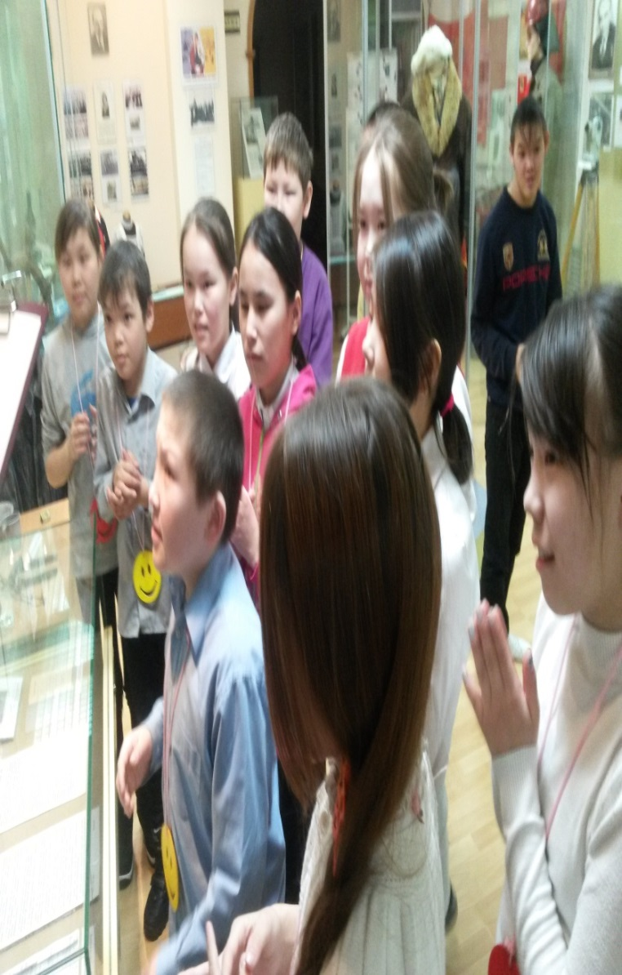
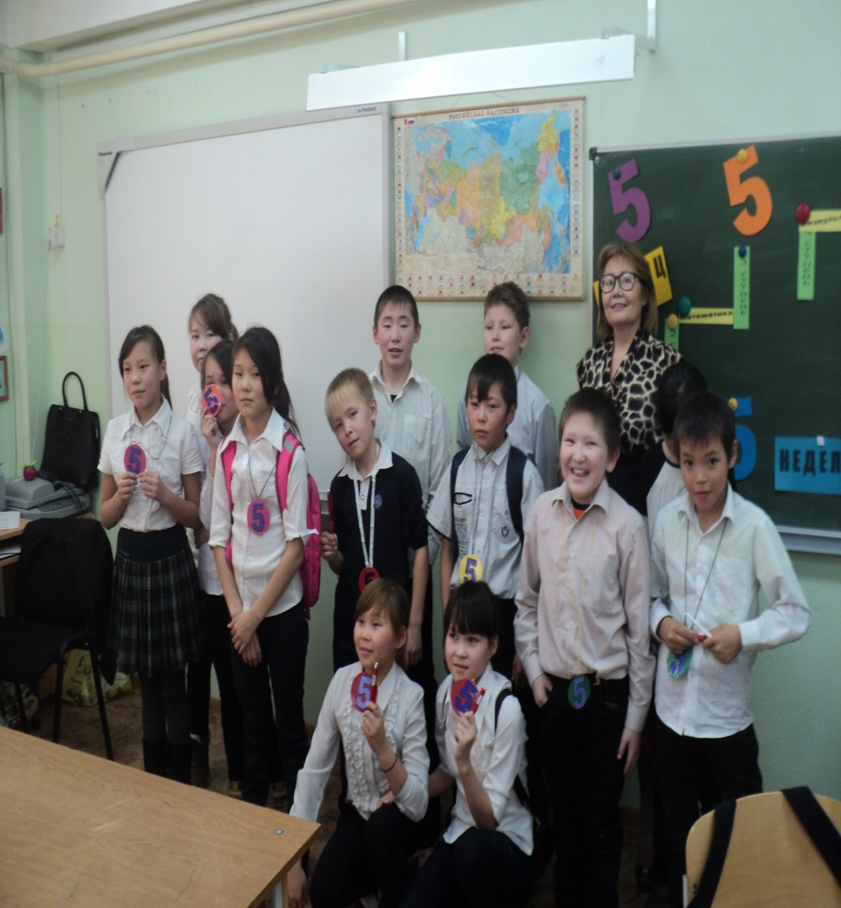
Прояви себя- это реально

Slide 6
Высокие результаты внеурочной деятельности учащихся 9 а класса за последние три года

Slide 7
Наши активные
дипломанты
различных дистанционных олимпиад, творческих конкурсов, научно-практических конференций:

Slide 8
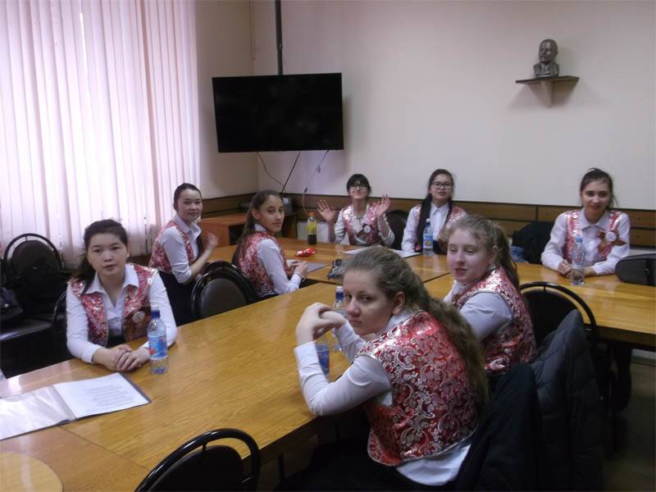
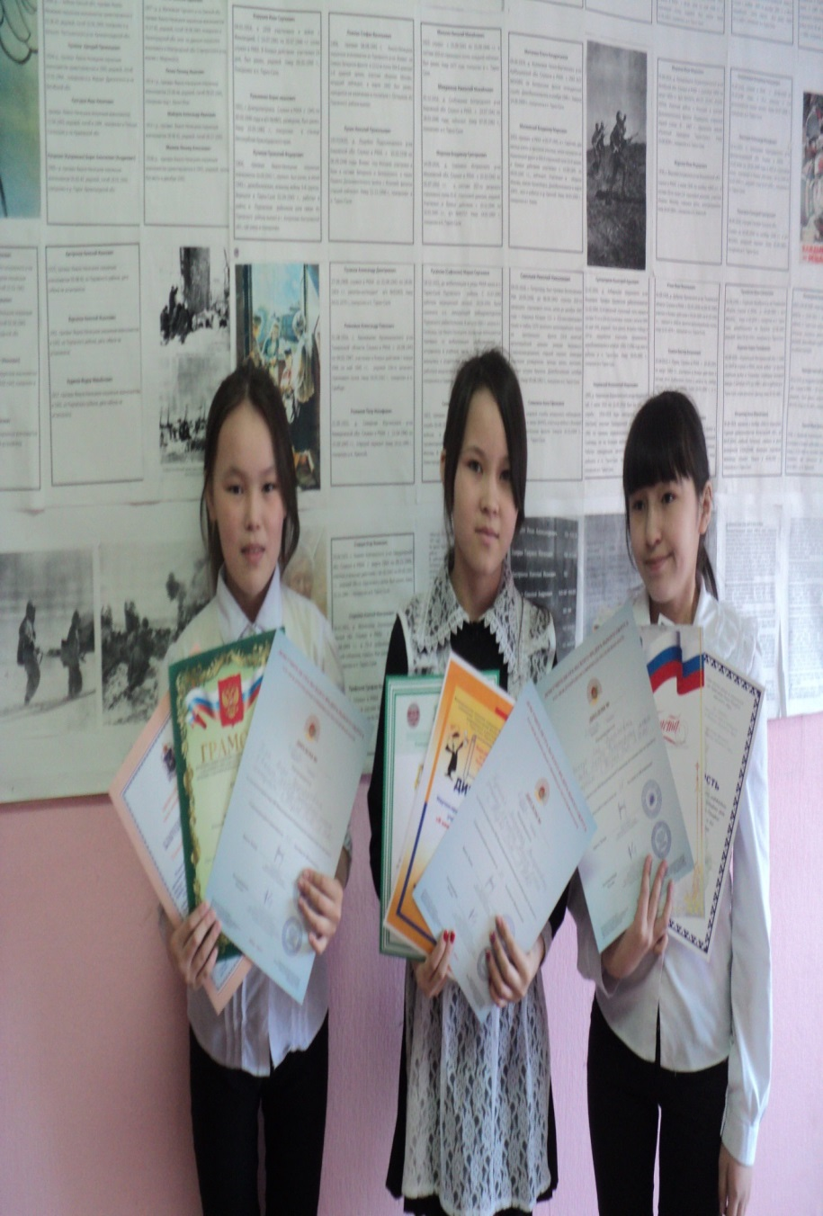
Прояви себя-это реально
Айваседо Лия,
Кунина Анастасия,
Пяк Вера
награждены Грамотами и
Дипломами
различных творческих
конкурсов.

Slide 9



Slide 11



Slide 12



Slide 13
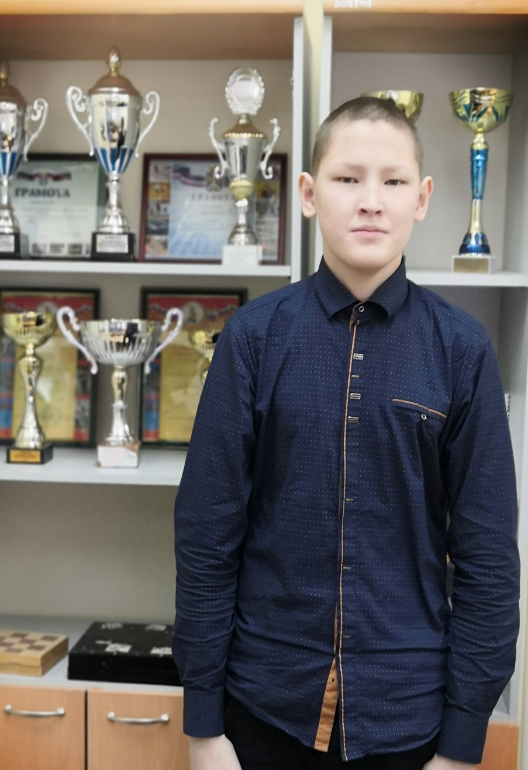
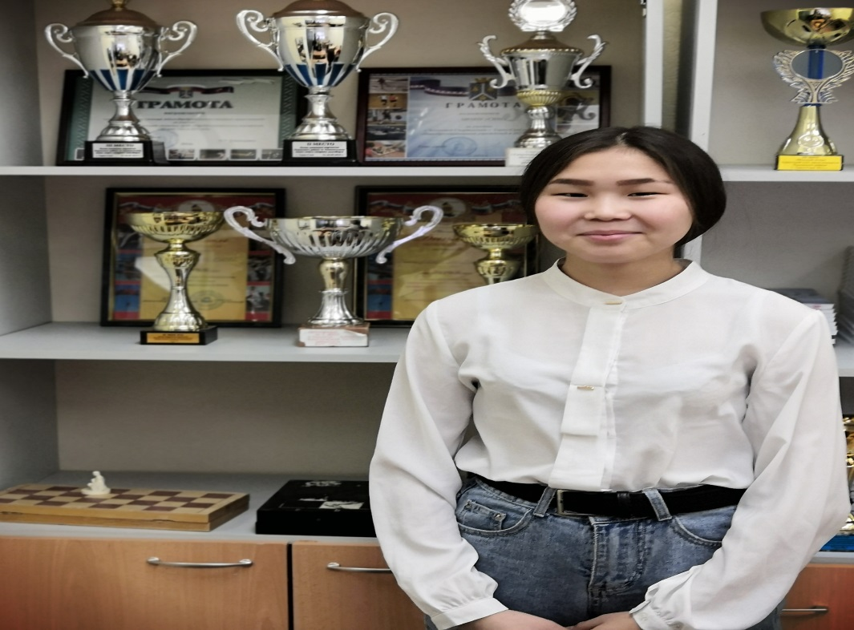
Дипломанты Региональной олимпиады по Основам Православной культуры:
Пяк Анна
Пяк Макар

Slide 14
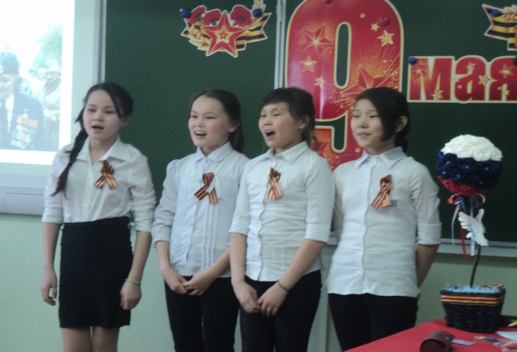
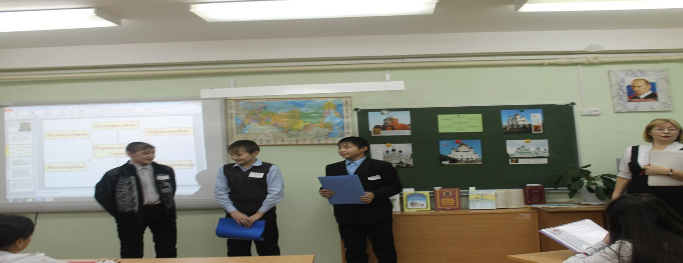
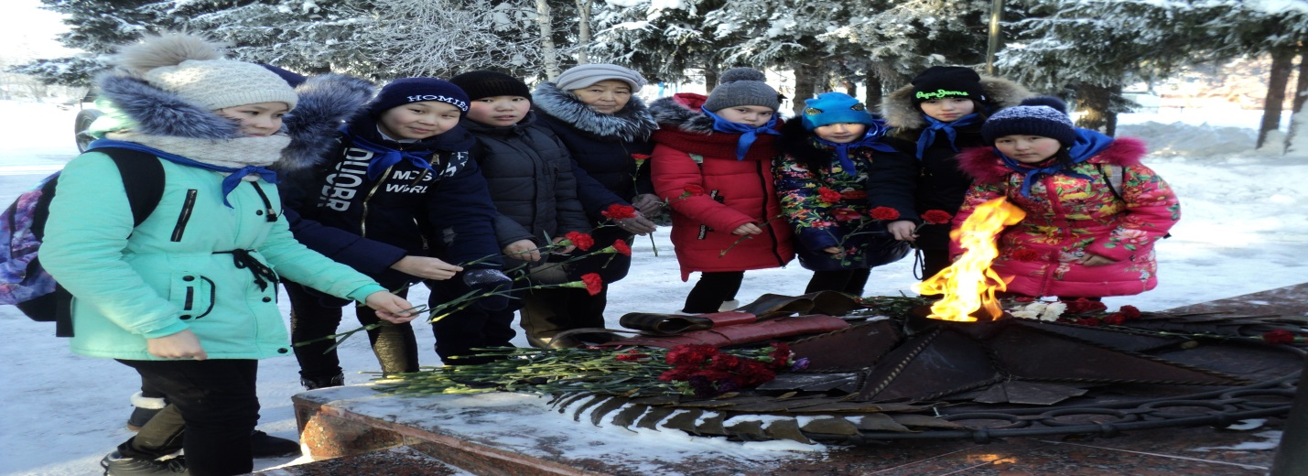
Утверди себя – это возможно!
организация деятельности учащихся патриотической направленности

Slide 15
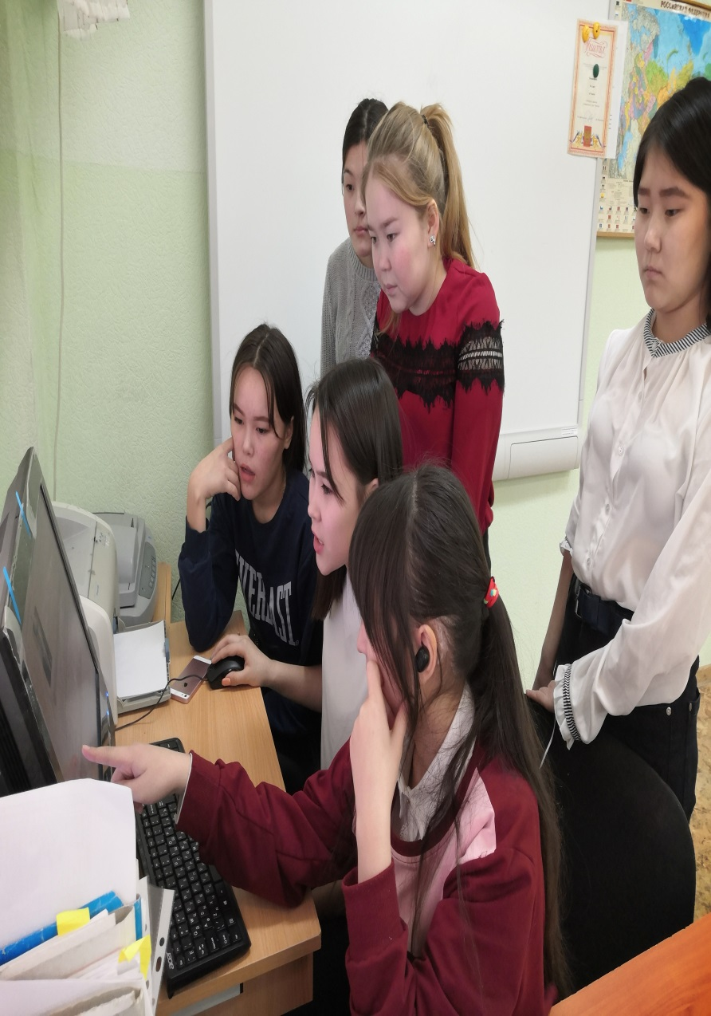
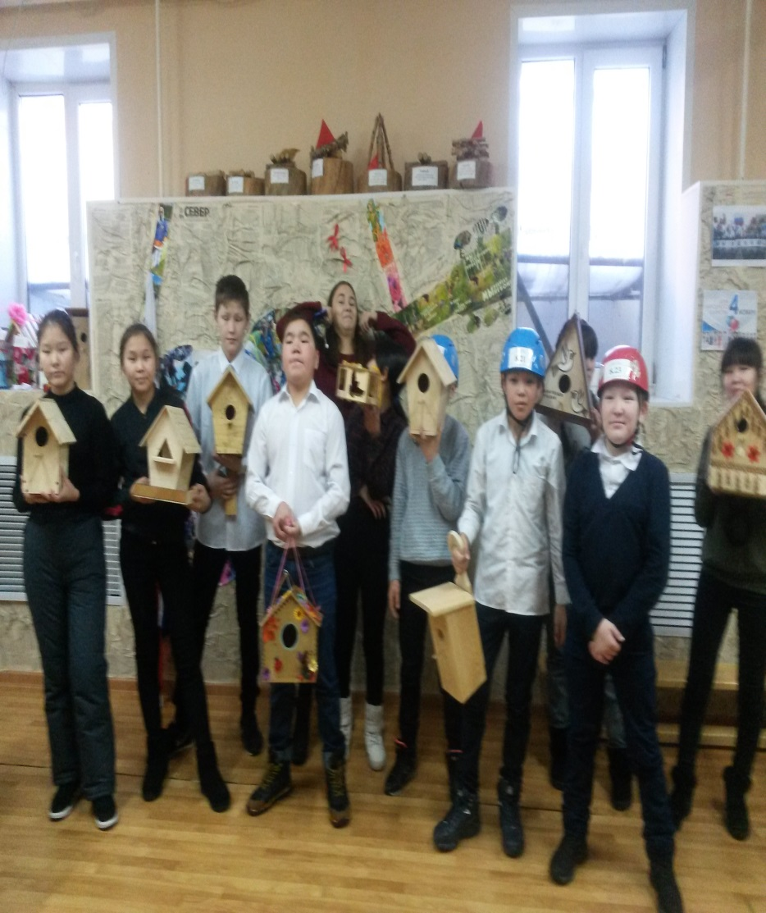
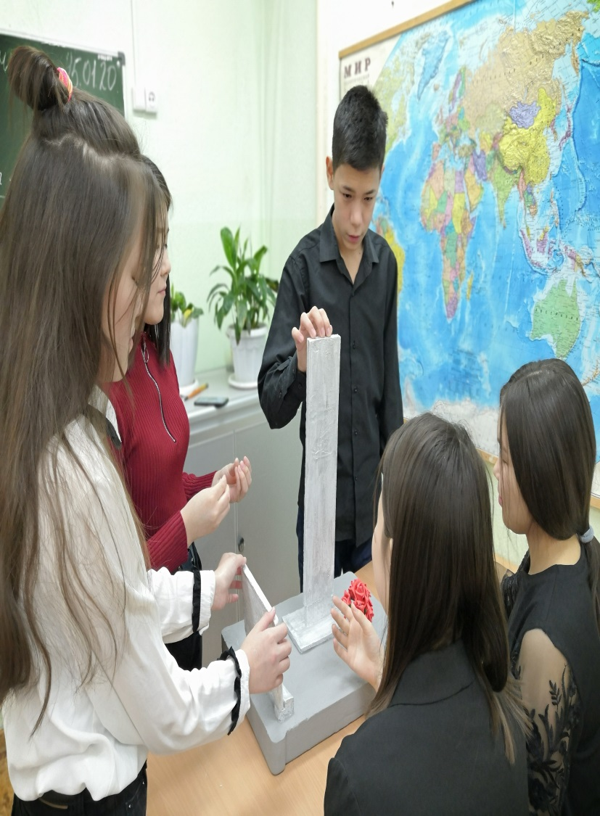
Организация проектной, творческой деятельности

Slide 16






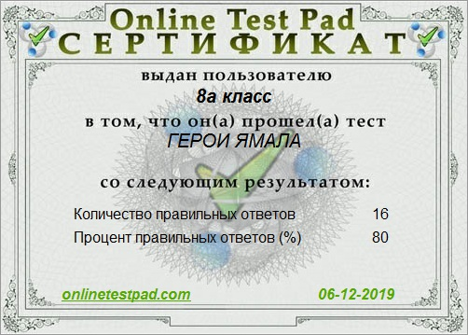
Наши достижения

Slide 17
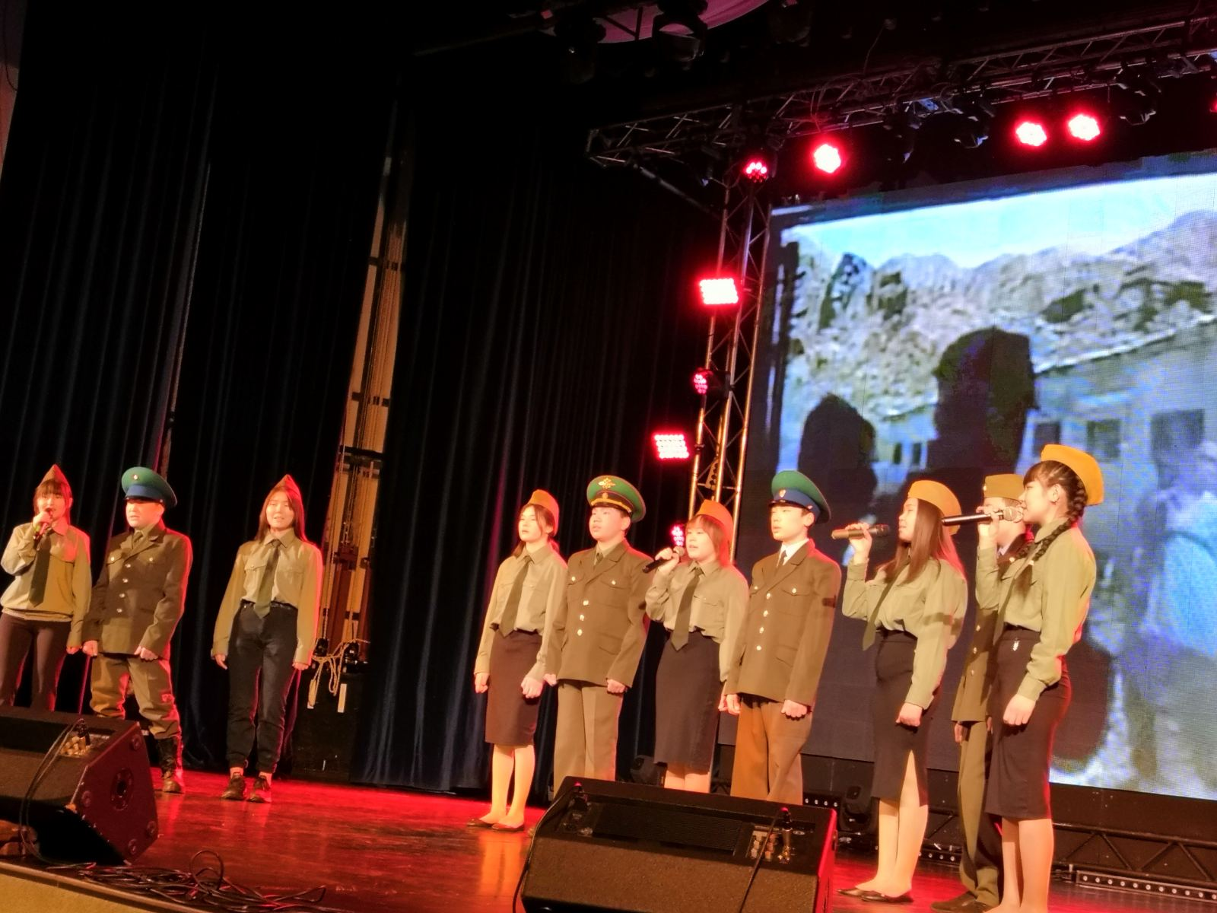

Slide 18
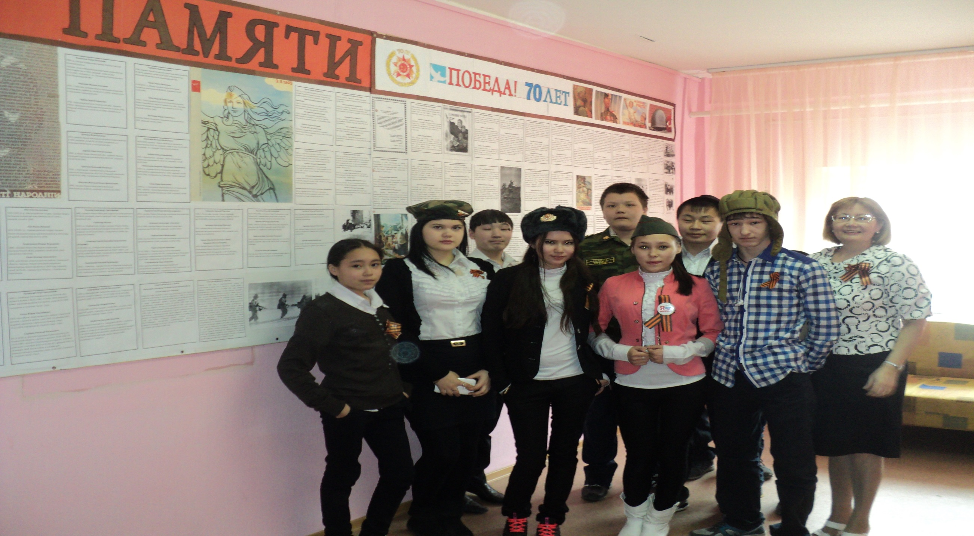

Slide 19
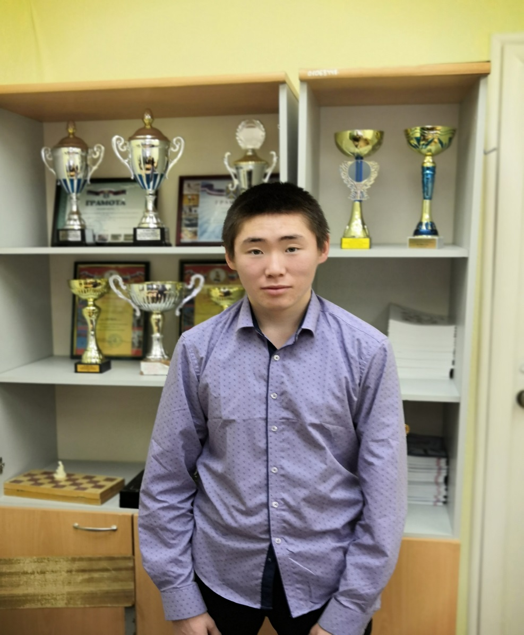
Утверди себя – это возможно
Самый титулованный в спорте-
Казымкин Юрий
(юный борец греко-римской борьбы)
Велика география его выступлений-,
Екатеренбург, Хабаровск,
Саратов,
Челябинск, другие города...

Slide 20
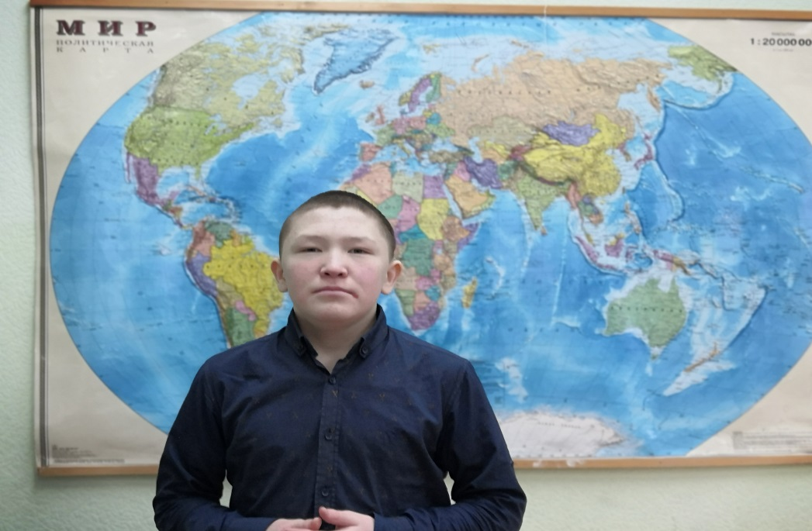
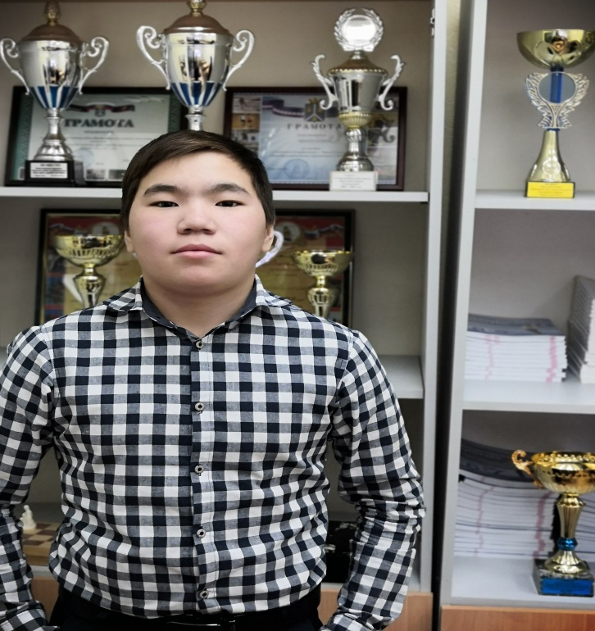
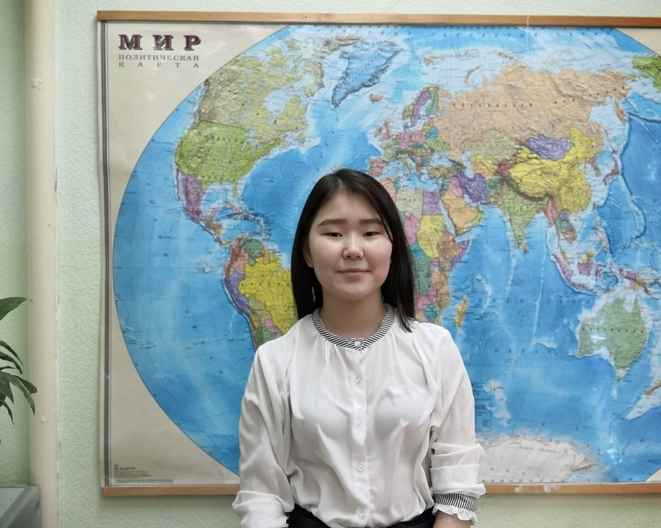
юные дзюдоисты: Айваседо Людмила, Пяк Анна, Пяк Антон, Пяк Игорь
Борьбой дзюдо занимаются
в спортивной школе олимпийского резерва.
Постоянно участвуют в различных
турнирах и соревнованиях.
Имеют множество Грамот,
Дипломов и Кубков.

Slide 21
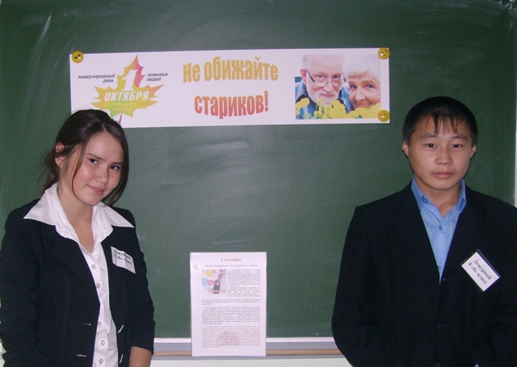
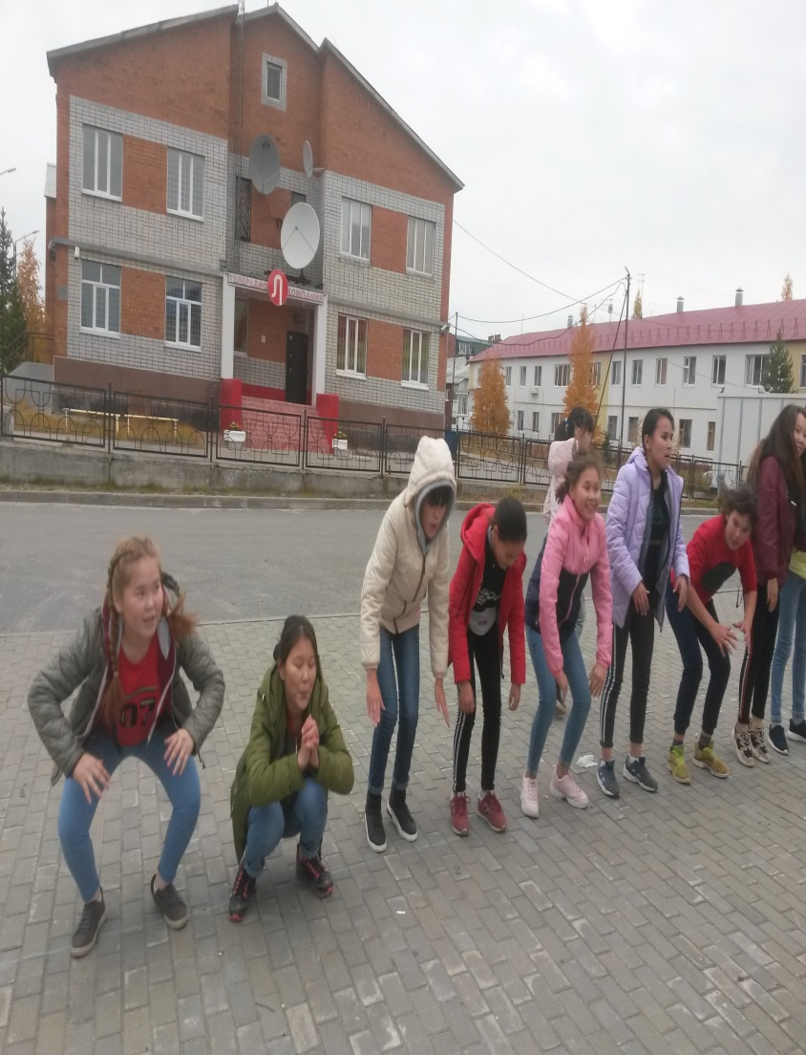
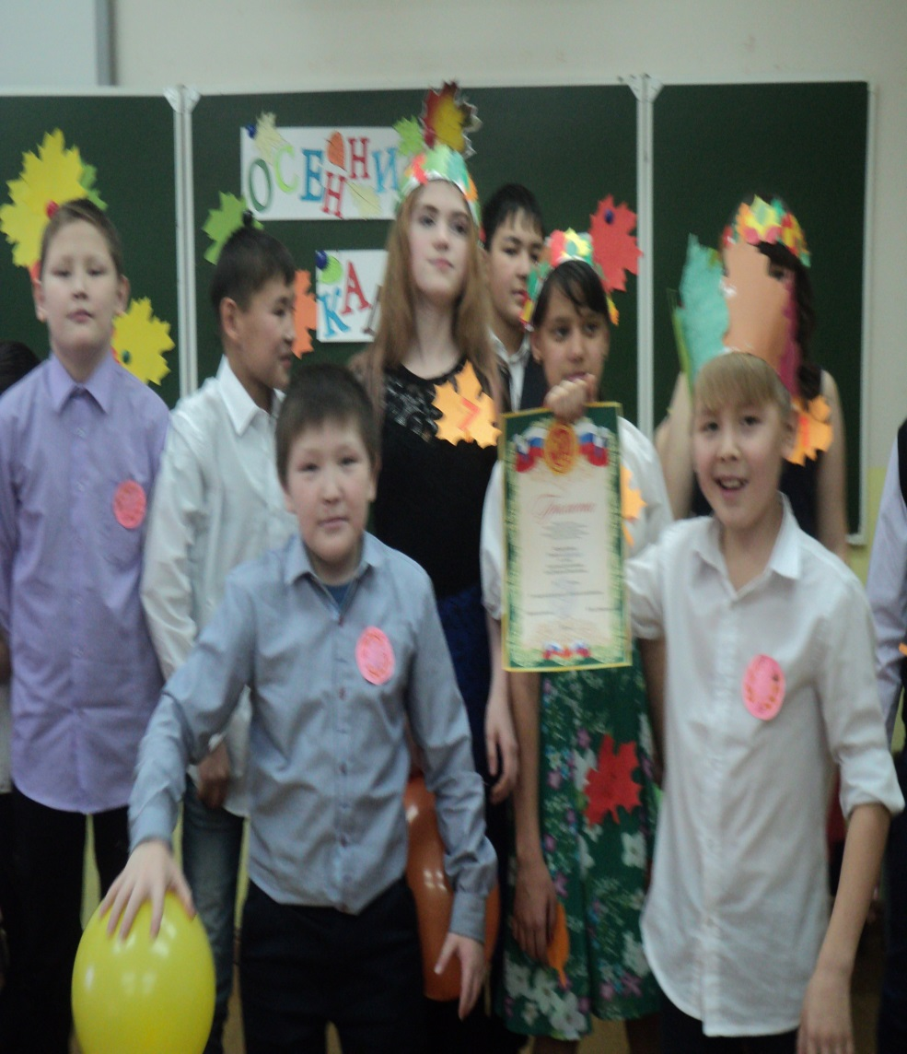
Жизнь, наполненная творчеством, поэзией, музыкой, спортом,
имеет глубокий смысл.

Slide 22
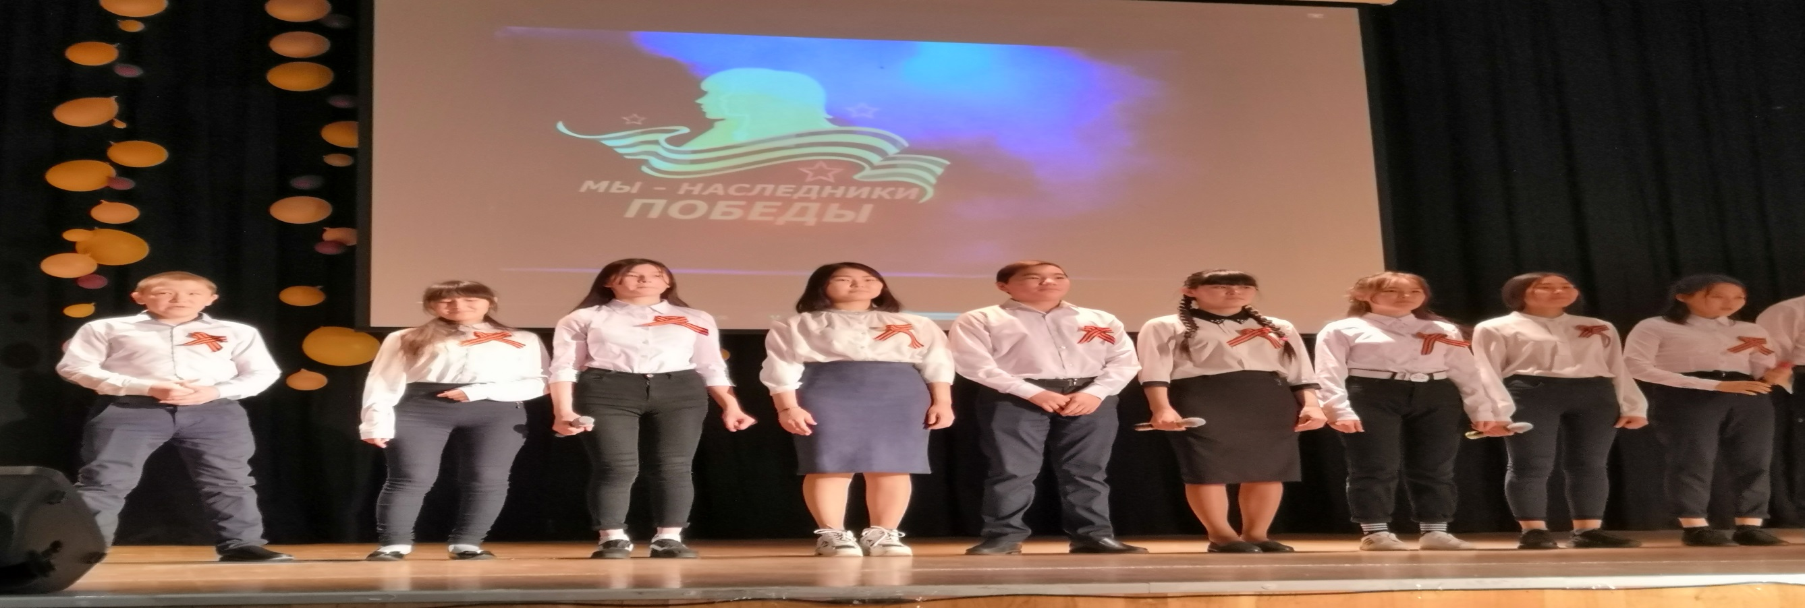
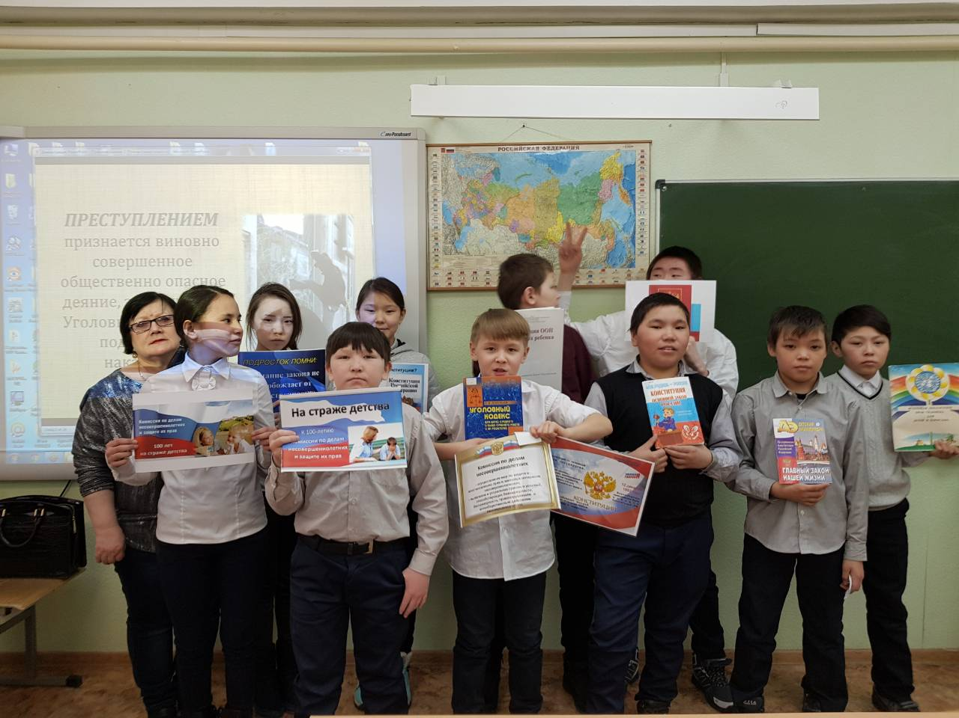
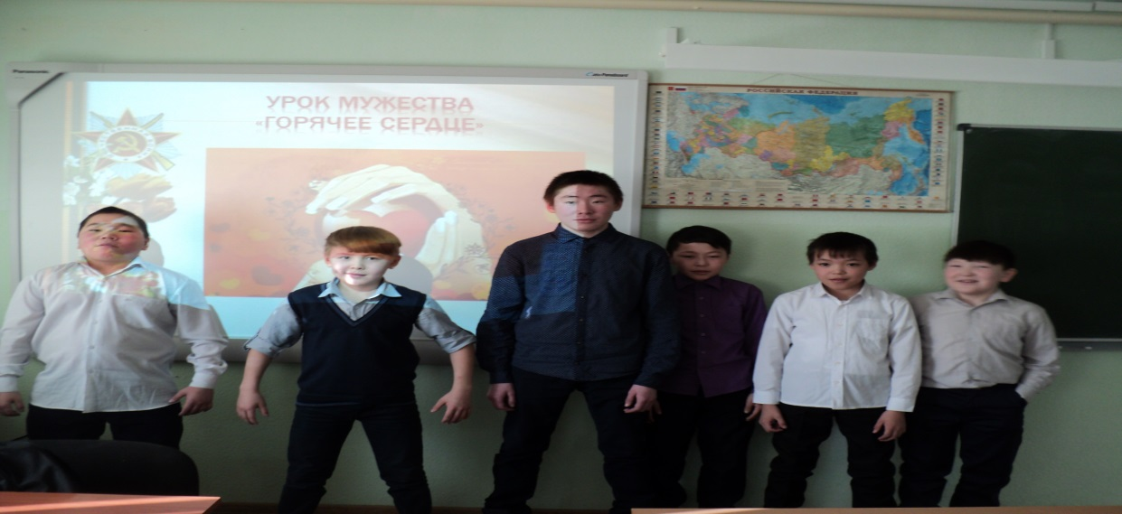
Ребята, дерзайте! Вы-талантливы!

